Slide 1
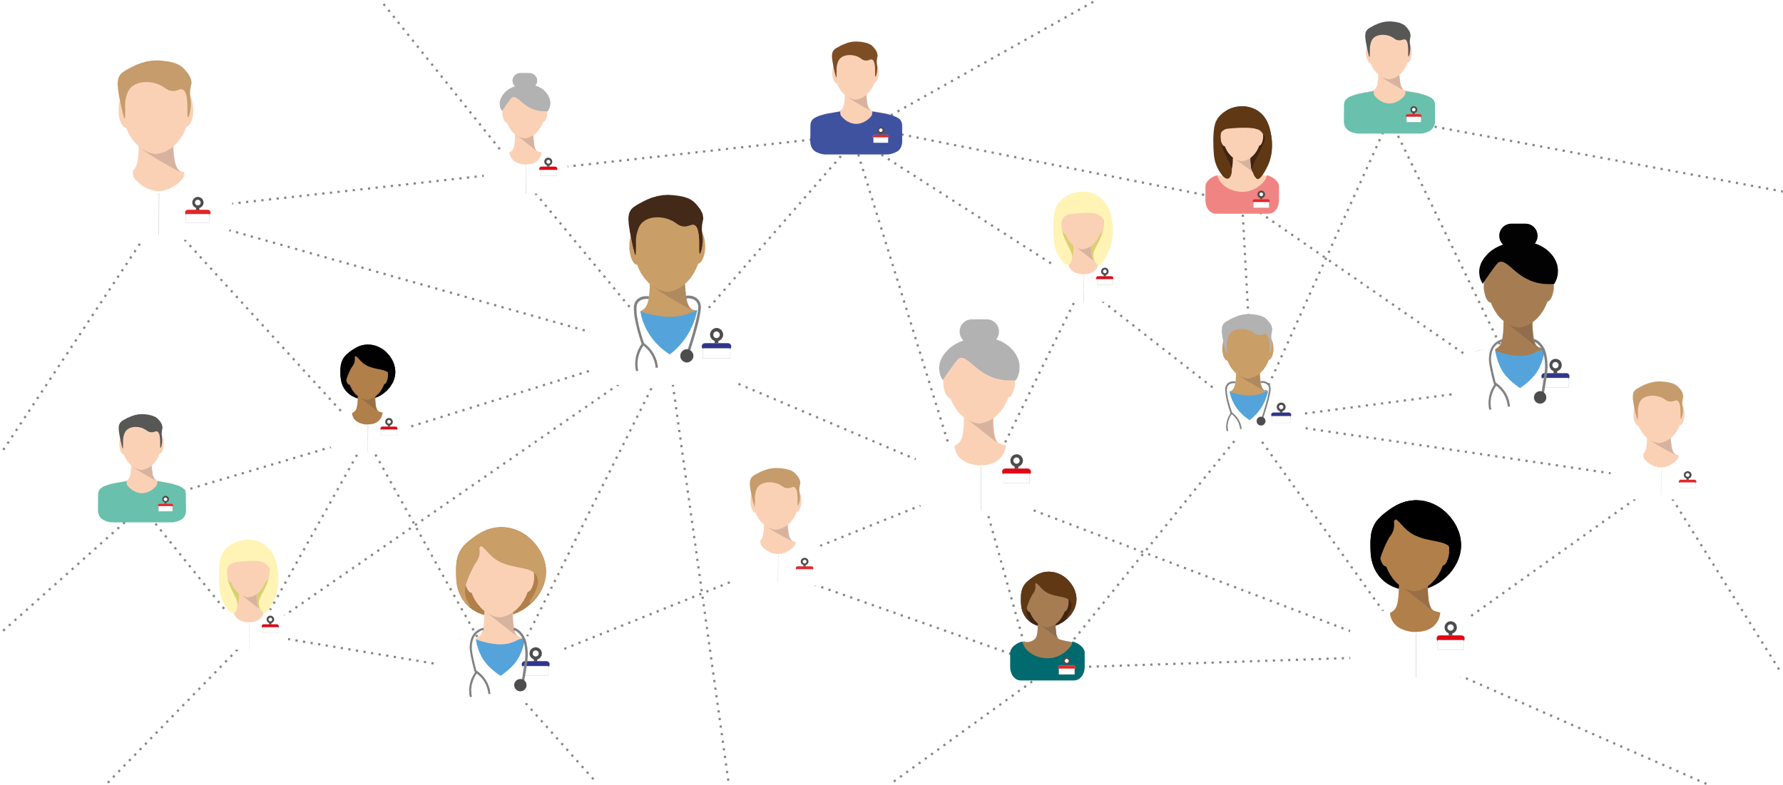
Læringsseminar om patientinddragelse 2024
Forebyggelse af tilbagefald af depression, når behandlingen overgår til primærsektoren (DEPRIC)

Slide 2
Stamdata
Titel og Navn
Ph.d. studerende
Ánne Sofie Mosborg Aggestrup
Regionhovedstadens Psykiatri, Psykiatrisk Center København
Almen Praksis i København, Center for Almen Praksis Københavns Universitet, Region Hovedstadens Psykiatri ved Psykiatrisk Center København Frederiksberg Hospital, Jobcenter København Københavns Kommune Socialmedicinsk Center Frederiksberg og Bispebjerg Hospital.
Hospital og afdeling

Slide 3
Kort om casen
I studiet udvikler vi en samarbejdsmodel mellem hospitalspsykiatrien, almen praksis, socialmedicin og kommunernes jobcentre for patienter, som har været indlagt med svær depression, når de afsluttes fra psykiatrien og overgår til primærsektoren. Modellen skal fremme recovery efter depression og forebygge tilbagefald og genindlæggelser.
Samarbejdsmodellen udvikles i en codesign (samskabelse) proces, hvor patienter og en række professionelle, herunder praktiserende læger, hospitalspsykiatere og psykiatriske sygeplejersker, praktiserende psykiatere, jobkonsulenter fra Københavns Kommune samt læger fra Socialmedicinsk Center løbende er inddraget i udviklingen af modellen.
Aktiviteter i codesignet involverer feltarbejde (observation hos de professionelle), interviews af patienter og professionelle, gruppeinterview, fokusgrupper, en smartphone applikation (app) til patienter, samt workshops med patienter og professionelle.
Der er brug for en behandlingsmodel, som både patienter og professionelle oplever som meningsfuld, og som sikrer koordinering af behandlingsindsatsen mellem de professionelle i de tre sektorer, hvis patienterne skal sikres mod nye depressionsepisoder eller udvikling af kronisk depression med tab af funktion og livskvalitet til følge.

